Slide 1

Муниципальное дошкольное образовательное автономное учреждение «Центр развития ребенка – детский сад № 116 г. Орска «Ералашка»
Презентация опыта работы
«Управленческий инструментарий в контексте реализации Программы развития»
Пьянкова Л.В, заведующий
МДОАУ «ЦРР - детский сад №116 г. Орска».

Slide 2
Цель управленческой деятельности:
совершенствование образовательного пространства учреждения как среды детства со специфической субкультурой, обеспечивающей условия для развития духовности личности, познания культуры и традиций своего народа, осознания ценности собственного здоровья, познания и самореализации потребностей (интеллектуальных, художественных, творческих, физических), формирование готовности к школьному обучению.

Slide 3
Задачи:
обеспечение конкурентоспособности учреждения в условиях рынка образовательных услуг за счёт эффективной реализации вариативных образовательных программ и технологий, соответствующих запросам детей и родителей;
модернизация управленческой деятельности, связанная с мониторингом состояния образовательной системы, проектированием модели образовательной среды, проектированием стратегии и тактики развития образовательного учреждения, интеграции новых управленческих ценностей (преемственности, компетентности, самообразования);
стимулирование мотивации педагогического персонала (материальное и моральное) на инновационные процессы в детском саду через развитие творчества, внедрения инновационных технологий за счет интеграции с социальными партнёрами, участие в конкурсной деятельности);
привлечение родителей к сотрудничеству по поддержке индивидуальных траекторий развития детей.

Slide 4
Достижение целей программы развития и характеристика полученных результатов.
-повысилось качество оздоровительной работы с детьми, направленной на формирование, сохранение и укрепление физического, психического и социального здоровья детей средствами физкультурно-оздоровительной деятельности (уровень заболеваемости детей ниже среднего уровня в течение 3-х лет);
-повысилась компетентность воспитателей в вопросах индивидуализации образовательного процесса через овладение современными образовательными программами и технологиями, обеспечивающими развитие индивидуальных способностей ребенка (разрабатываются индивидуальные маршруты развития детей);
-взаимодействие педагогов с детьми строится на личностно-ориентированной модели (итоги мониторинга по определению стиля взаимодействия педагогов с детьми – 95% педагогов предрасположены к личностно-ориентированной модели взаимодействия);
-осуществляется квалифицированное консультирование родителей по вопросам оздоровления, образования и актуальным проблемам воспитания и развития детей (групповые родительские собрания, общие родительские собрания детского сада);
-расширилось сотрудничество родителей в деятельности образовательного учреждения, в участии в образовательном процессе; в проведении совместных мероприятий;
-расширилась возможность для творческого развития личности ребенка, реализации его интересов (дополнительное образование);
-совершенствуется учебно-методическая и материально-техническая база учреждения, создана развивающая предметно-пространственная среда, способствующая укреплению психофизического здоровья, формированию нравственно-эстетического мировоззрения личности ребенка.

Slide 5
Уровни информации:
1 уровень: административно управленческий (руководитель и его заместители);
2 уровень: коллективно коллегиальный (коллектив);
3 уровень: общественный (родители и дети).

Slide 6
Блоки комплексной информационной платформы
Административно хозяйственная деятельность - пошаговые инструкции для принятия управленческих решений
- рекомендации, как обеспечивать безопасность детей и работников, решить кадровые вопросы, подготовиться к проверкам
- образцы локальных актов, памятки таблицы, чек-листы, федеральные и региональные нормативные документы
- видео по составлению и заполнению документации, чтобы обеспечить работу детского сада
- сервисы под регулярные задачи
Методическая работа - профессиональные материалы для заместителя заведующего, старшего воспитателя:
- экспертные методические материалы (памятки, справки, плакаты)
- карты контроля по основным направлениям
- шаблоны организационных отчетных документов по образовательно-воспитательной и методической работе.
Педагогическое сопровождение - пошаговые инструкции для ежегодной работы всего коллектива
- обширная коллекция сценариев для всех мероприятий (занятий, досугов, развлечений, праздников соревнований)
- образцы планов для всех педагогов специалистов детского сада
- конспекты, картотеки, диагностические материалы, чтобы организовать работу с детьми и взаимодействие с родителями.

Slide 7
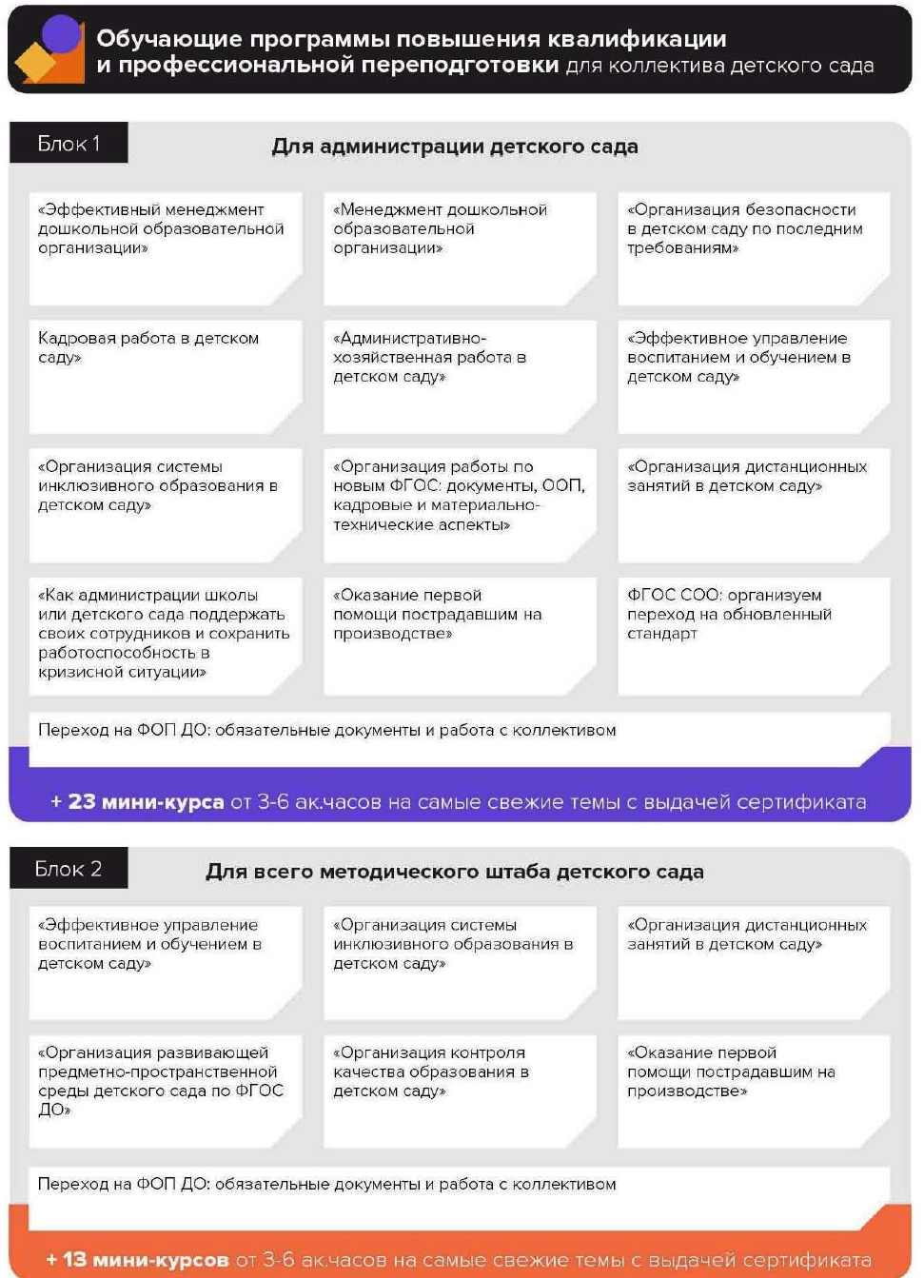

Slide 9
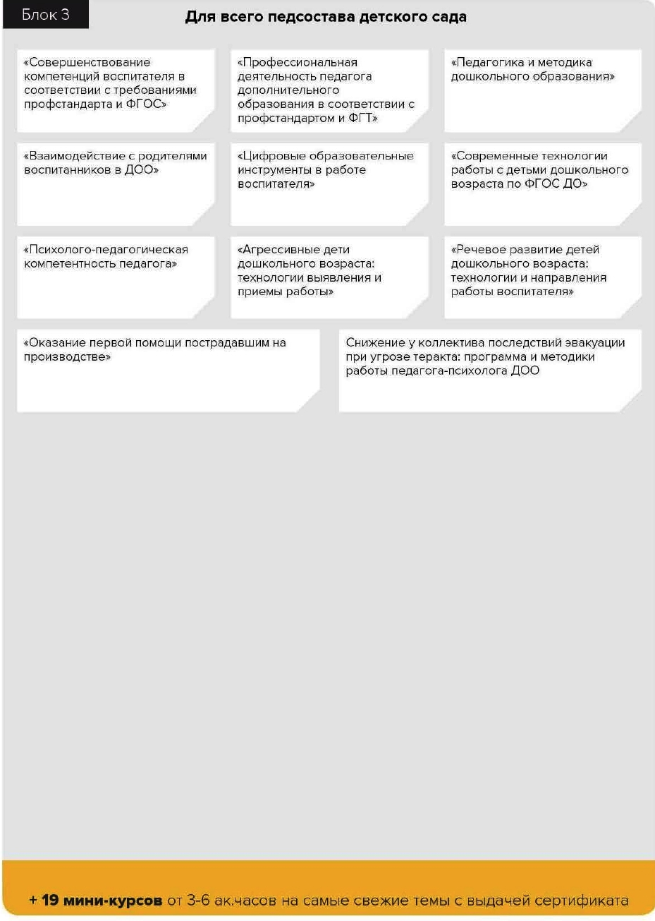

Slide 10
МДОАУ «ЦРР - детский сад № 116 г. Орска» укомплектован в соответствии со штатным расписанием. Укомплектованность кадрами: 100%. Всего в ДОУ – 94 работника. Должностной состав руководящих работников включает: заведующего, заместителей заведующего, главного бухгалтера. Общая численность педагогических работников в МДОАУ «ЦРР – детский сад № 116 г. Орска» - 35 человека: воспитатели - 25; музыкальный руководитель - 4; старший воспитатель – 2; инструктор по физической культуре – 2; учитель – логопед – 1; педагог – психолог – 1.

Slide 11
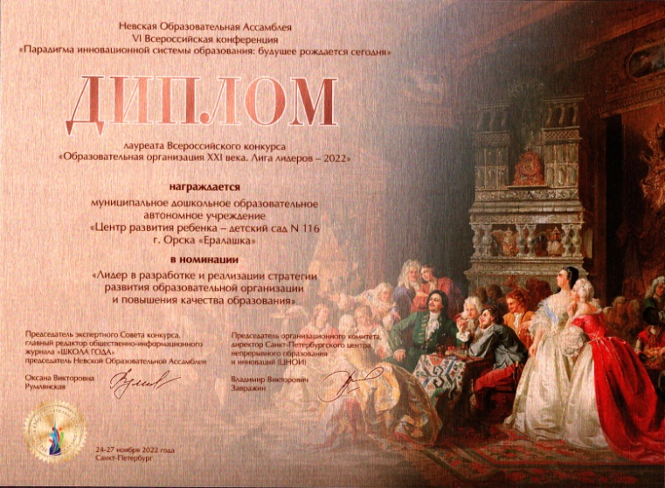

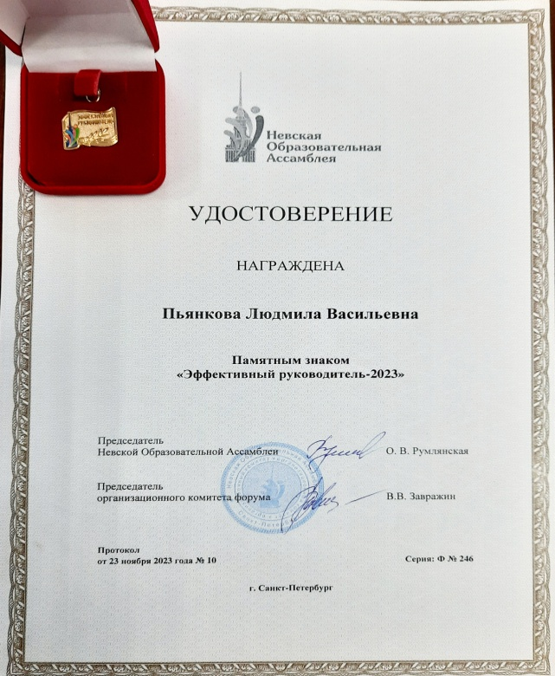
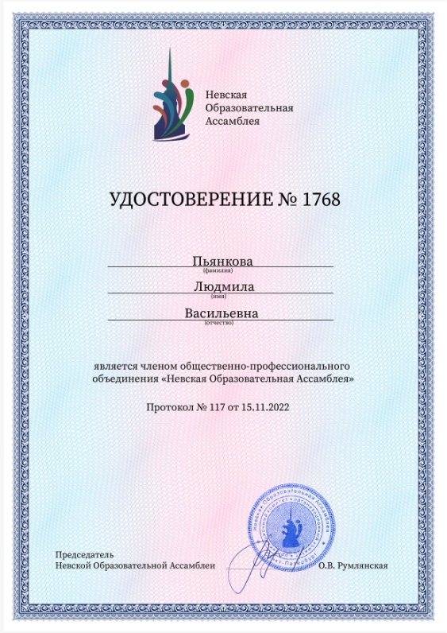
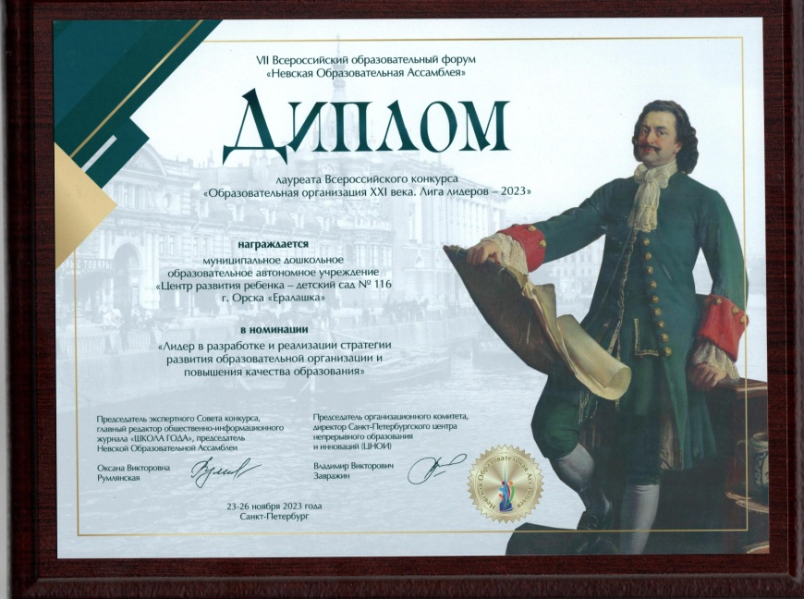
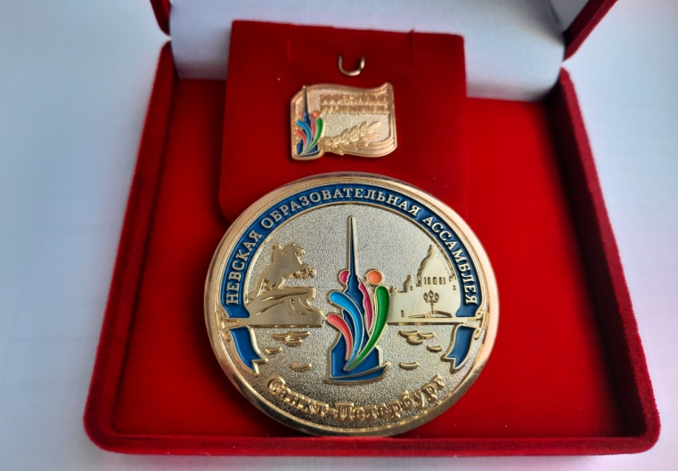
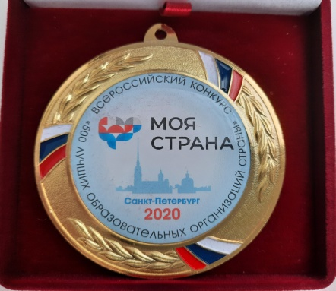
2020г. - лауреат Всероссийского конкурса «500 лучших образовательных организаций страны – 2020» в номинации «Лидер в области дошкольного образования – 2020»
2022г.- 2023г. – лауреаты Всероссийского конкурса «Образовательная организация XXI века. Лига лидеров – 2022, 2023» в номинации «Лидер в разработке и реализации стратегии развития образовательной организации и повышения качества образования»В 2022 г. - Заведующий вступила в общественное профессиональное объединение «Невская Образовательная Ассамблея»

Slide 12


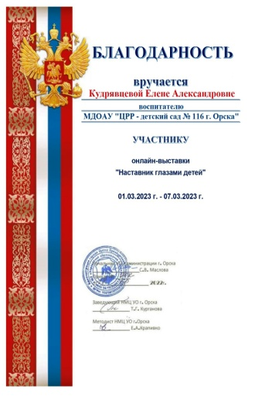

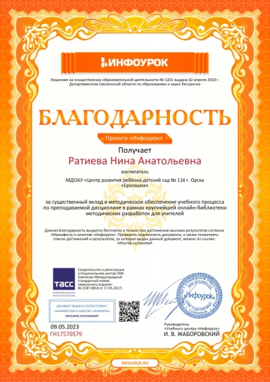




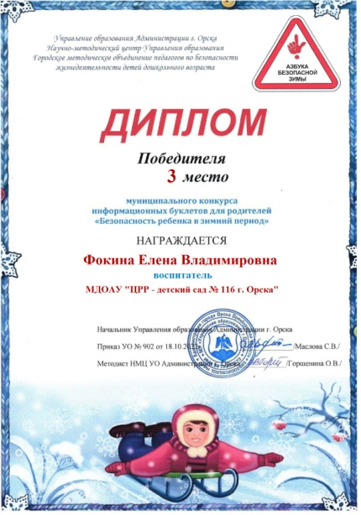


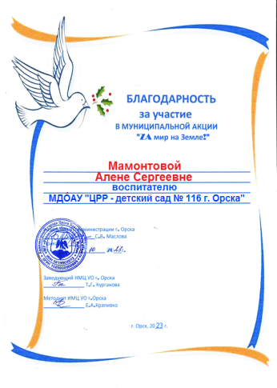



Slide 13

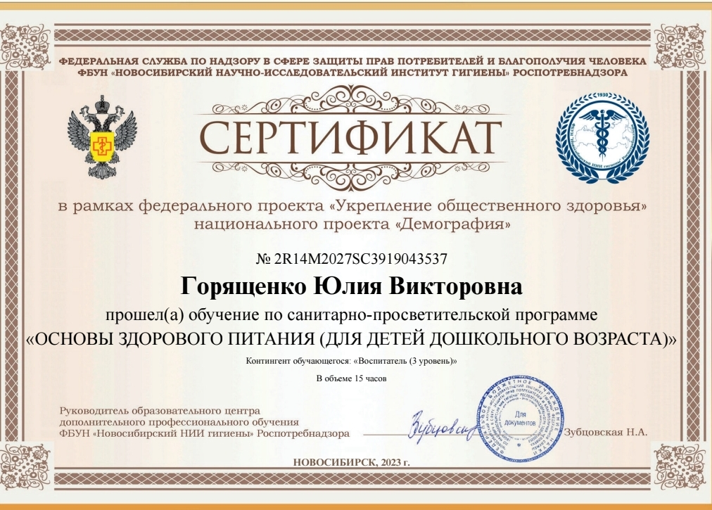
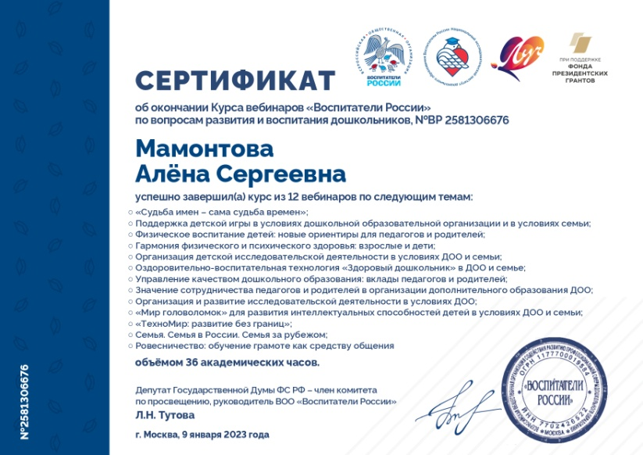


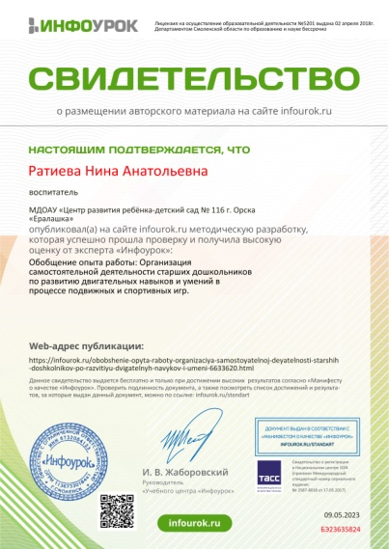
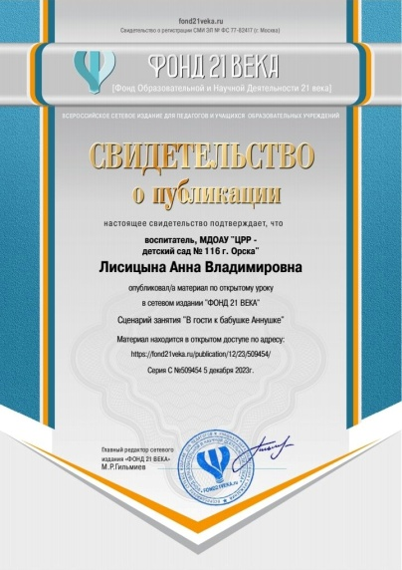
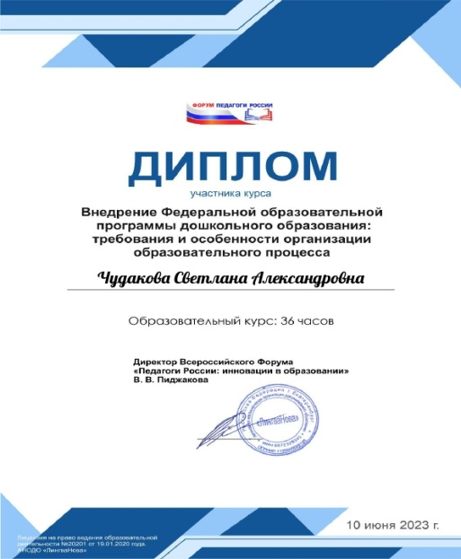




Slide 14
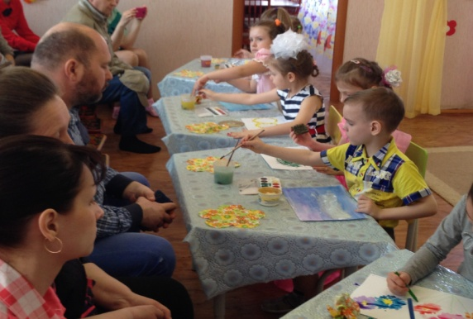
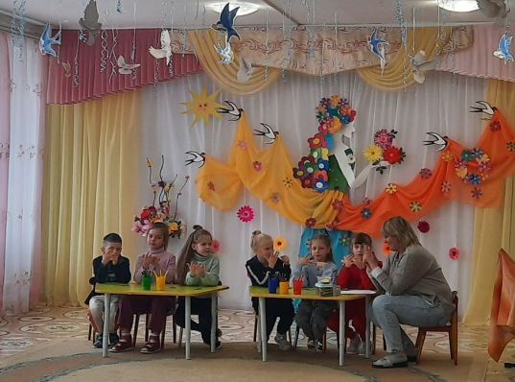
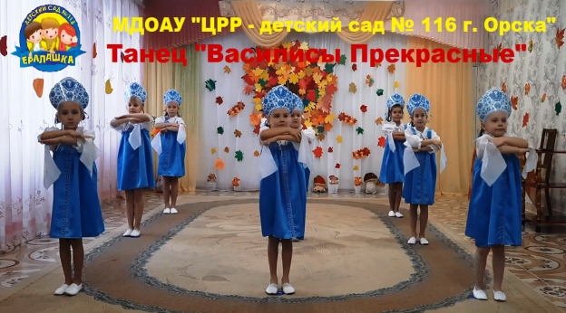
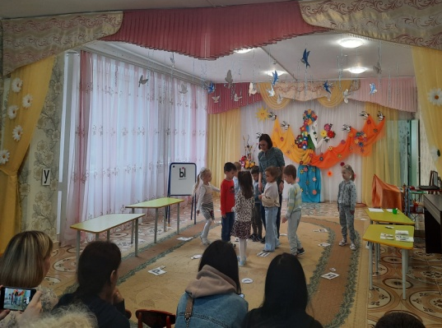
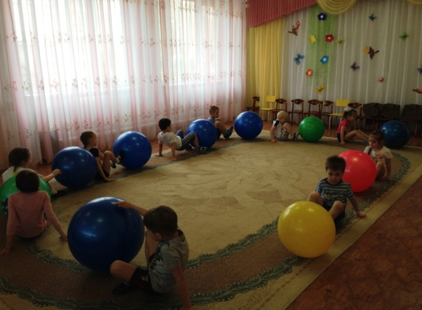
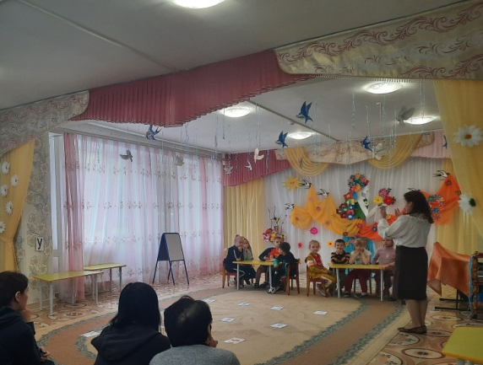
В настоящее время в МДОАУ «ЦРР – детский сад № 116 г. Орска» реализуются 6 дополнительных общеразвивающих программ:
дополнительная общеразвивающая программа социально – гуманитарной направленности по обучению чтению «Читалочка» детей 3-7 лет (срок реализации – 1 год);
дополнительная общеразвивающая программа социально – гуманитарной направленности по раннему обучению английскому языку «Английский для дошкольников» детей 3-7 лет (срок реализации – 1 год).
дополнительная общеразвивающая программа социально – гуманитарной направленности «Занимательная математика» детей 3-7 лет (срок реализации – 1 год);
дополнительная общеразвивающая программа физкультурно-спортивной направленности «Фитбол. Веселый мяч» детей 3-7 лет (срок реализации – 1 год);
дополнительная общеразвивающая программа художественной направленности «Цветоведение» детей 3-7 лет (срок реализации – 1 год);
дополнительная общеразвивающая программа художественной направленности «Основы хореографии» детей 3-7 лет (срок реализации – 1 год).

Slide 15
Коллегиальные органы управления
Наблюдательный совет Учреждения
Общее собрание Учреждения
Совет родителей
Педагогический Совет

Slide 16
В 2023 году детский сад продолжает внедрять электронный документооборот в систему управления организацией (размещение информации о приеме и увольнении в электронных трудовых книжках, подписание договоров, соглашений и других документов с помощью электронной подписи), bus.gov.ru (размещение финансовой информации и т.д.).
С сентября 2023г. успешно апробировали функцию поиска вакансий, сдача отчетностей через платформу «Работа в России».
МДОАУ «ЦРР - детский сад № 116 г. Орска» использует ПОС ЕГПУ - платформу обратной связи, позволяющей гражданам через мобильное приложение «Госуслуги» «Решаем вместе» направлять обращения для быстрого решения актуальных проблем.
Для донесения нужной информации и доступ к страницам, которые позволяют создать атмосферу открытости и безопасности, эффективной коммуникации и информационной инфраструктуры в соцсетях были созданы Госпаблики (официальная страница организации в ВКонтакте: https://vk.com/eralashka116). Подтвержденный статус официального сообщества ДОУ повысил уровень безопасности и ведение качественного контента, что подтверждается количеством подписчиков и в первую очередь родителей воспитанников.
С 05.12.2023г. официальным сайтом МДОАУ «ЦРР - детский сад № 116 г. Орска стал сайт на базе федеральной государственной информационной системы «Единый портал государственных и муниципальных услуг (функций)». Электронный адрес сайта в сети Интернет: https://ds-eralashka-orsk-r56.gosweb.gosuslugi.ru.

Slide 17
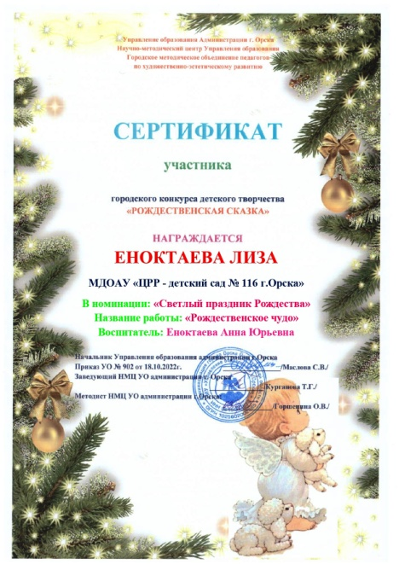








Slide 18


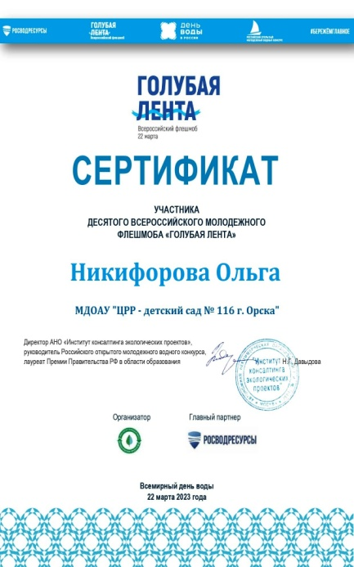





Slide 19
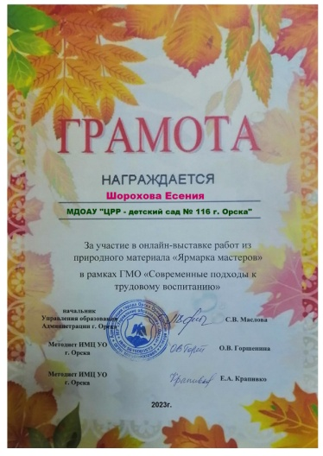







Slide 20





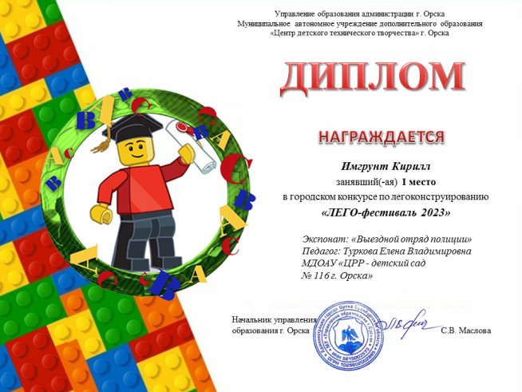

Slide 21
Формы работы с родителями:
В течение года организовывались выставки совместного творчества детей и родителей, участие в конкурсах на уровне детского сада, города, страны.
Ведется просветительская работа через помещение консультаций по вопросам воспитания и образования детей в информационные родительские стенды и на официальном сайте ДОУ.
Проводятся традиционные благотворительные осенние марафоны, отчетные концерты, развлечения.
Воспитатели по плану водят групповые родительские собрания.
Также в нашем дошкольном учреждении осуществлялось взаимодействие с родителями через сайт ДОУ.
«Дни открытых дверей» - проводится 4 раза в год, родители имеют возможность увидеть реальные достижения своих детей, поближе познакомиться с дошкольным образовательным учреждением, педагогами и другими работниками.
«Дни родительского самоуправления» – 1 раз в год. Родителям предоставляется возможность принять участие в проведении утреннего приема, режимных моментов, прогулки, дидактических, сюжетно - ролевых и подвижных игр. Все мероприятия проводятся под непосредственным наблюдением воспитателей.

Slide 22
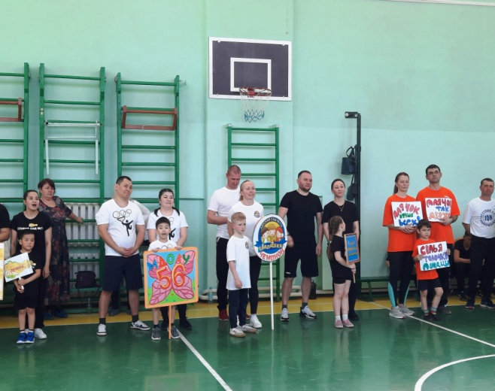
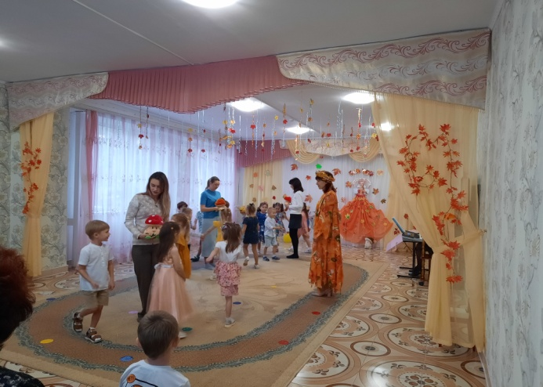
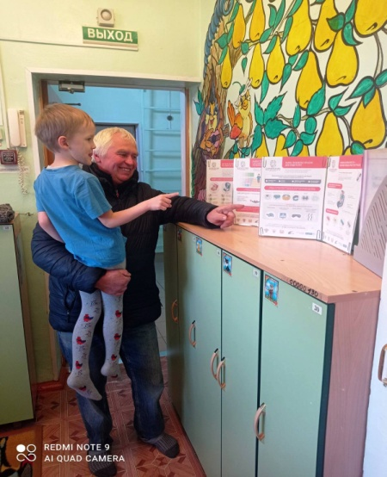
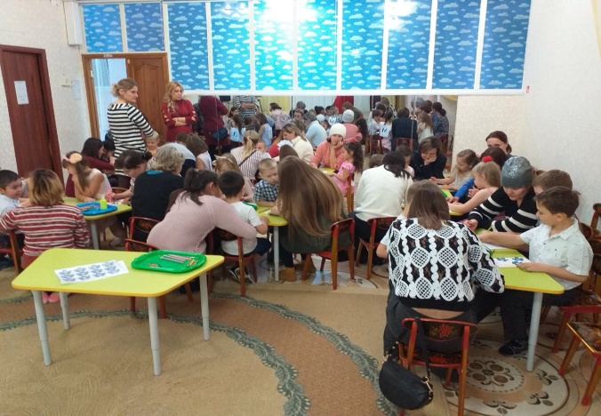
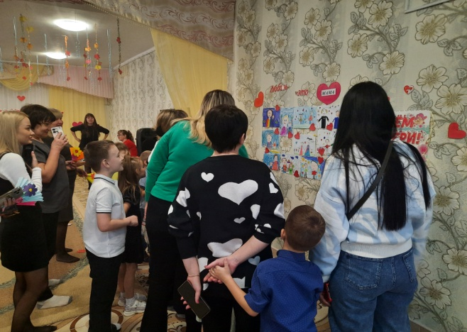
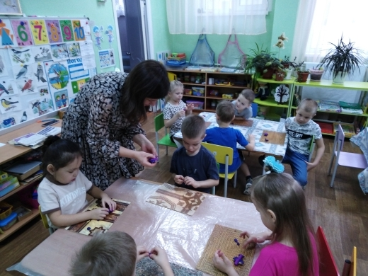
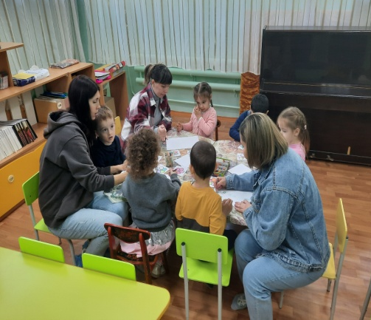
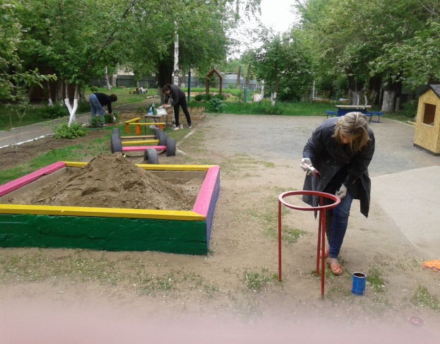
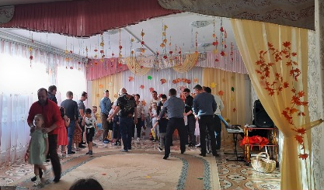

Slide 23
Перспективы развития:
продолжать работу по укреплению материально-технической базы, привлечению дополнительных ресурсов для развития ДОУ, повышению уровня оснащенности групп в соответствии с ФГОС ДО;
продолжать работу по оснащению ДОУ методической и учебной литературой, соответствующей требованиям ФГОС ДО;
продолжать реализовывать в ДОУ дополнительные общеразвивающие программы;
совершенствовать взаимодействие с семьей, искать новые эффективные, актуальные и востребованные формы взаимодействия и сотрудничества учитывать мнения и предложения родителей (законных представителей), направленных на улучшение работы организации;
продолжать работу по повышению профессиональной компетентности, проектной и информационной культуры педагогических работников в условиях реализации ФГОС ДО;
продолжать работу по созданию условий для построения образовательной деятельности, направленной на социально - коммуникативное, речевое, познавательное, художественно - эстетическое, физическое развитие воспитанников;
продолжать работу по сохранению и укреплению здоровья воспитанников: использование в деятельности ДОУ здоровьесберегающих технологий, создание условий для сбалансированного питания детей, укрепление их физического и психического здоровья.

Slide 24
Спасибо за внимание !

